Slide 1
HOGAR ESTUDIANTIL
Jaime Benítez Tobón

Slide 2
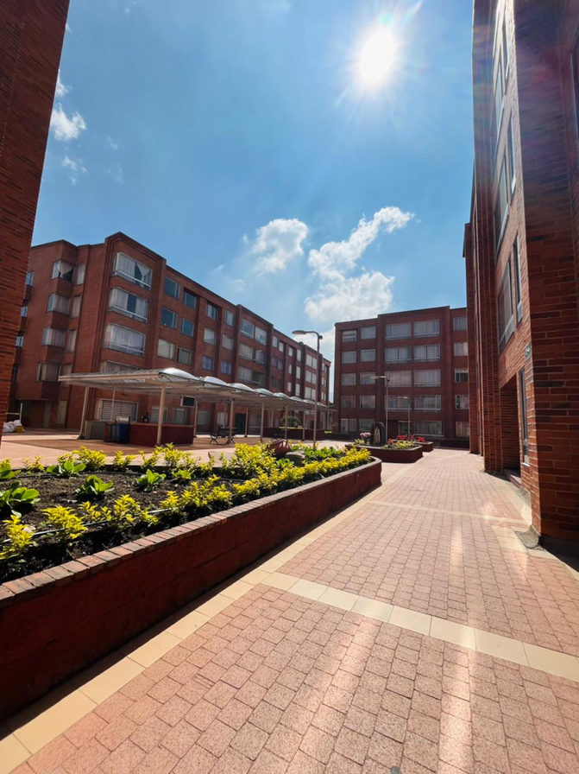


NUESTRO PROGRAMA
30
Años
+500
Jóvenes beneficiados
HOGAR ESTUDIANTIL
Jaime Benítez Tobón

Slide 3
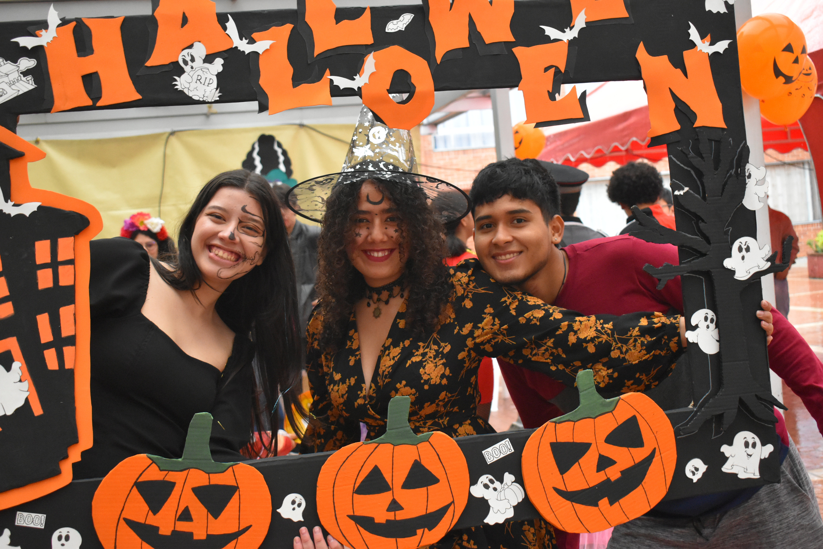

CARACTERÍSTICAS
Los jóvenes de provincia al llegar a Bogotá, se enfrentan a los siguientes desafíos:
Dificultades económicas
Grandes sueños
Trayectoria académica importante
Pocas redes de apoyo
HOGAR ESTUDIANTIL
Jaime Benítez Tobón

Slide 4
CONTEXTO COLOMBIANO
450.000
Jóvenes de gradúan del colegio
39,7%
El 39,7% de los jóvenes colombianos tienen acceso a la educación superior
70%
Es el porcentaje de la deserción académica en los estudiantes de provincia
HOGAR ESTUDIANTIL
Jaime Benítez Tobón

Slide 5


BOGOTÁ TIENE
60%
En universidades
25%
De la población colombiana
3
Veces el costo de vida más alto
HOGAR ESTUDIANTIL
Jaime Benítez Tobón

Slide 6

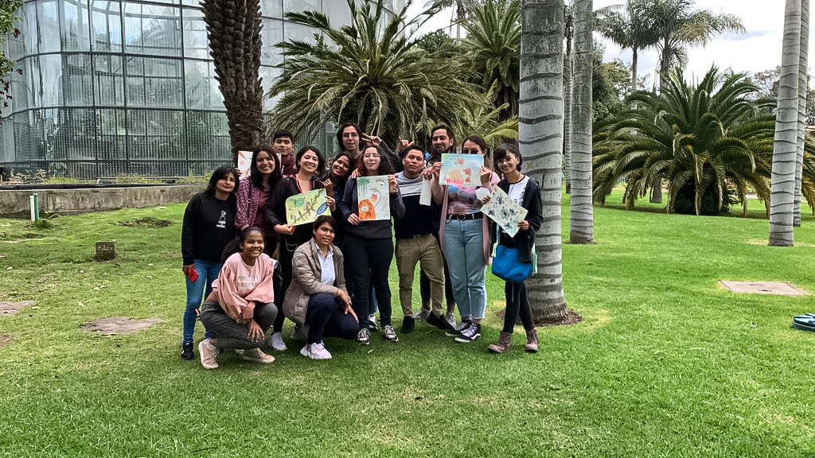



CÓMO LO HACEMOS
Queremos asegurarnos de que ningún joven brillante se quede atrás debido a obstáculos financieros o geográficos en su camino hacia la educación superior a través de herramientas como:
Apartamentos amoblados y equipados
Alimentación
Bienestar integral
HOGAR ESTUDIANTIL
Jaime Benítez Tobón

Slide 7
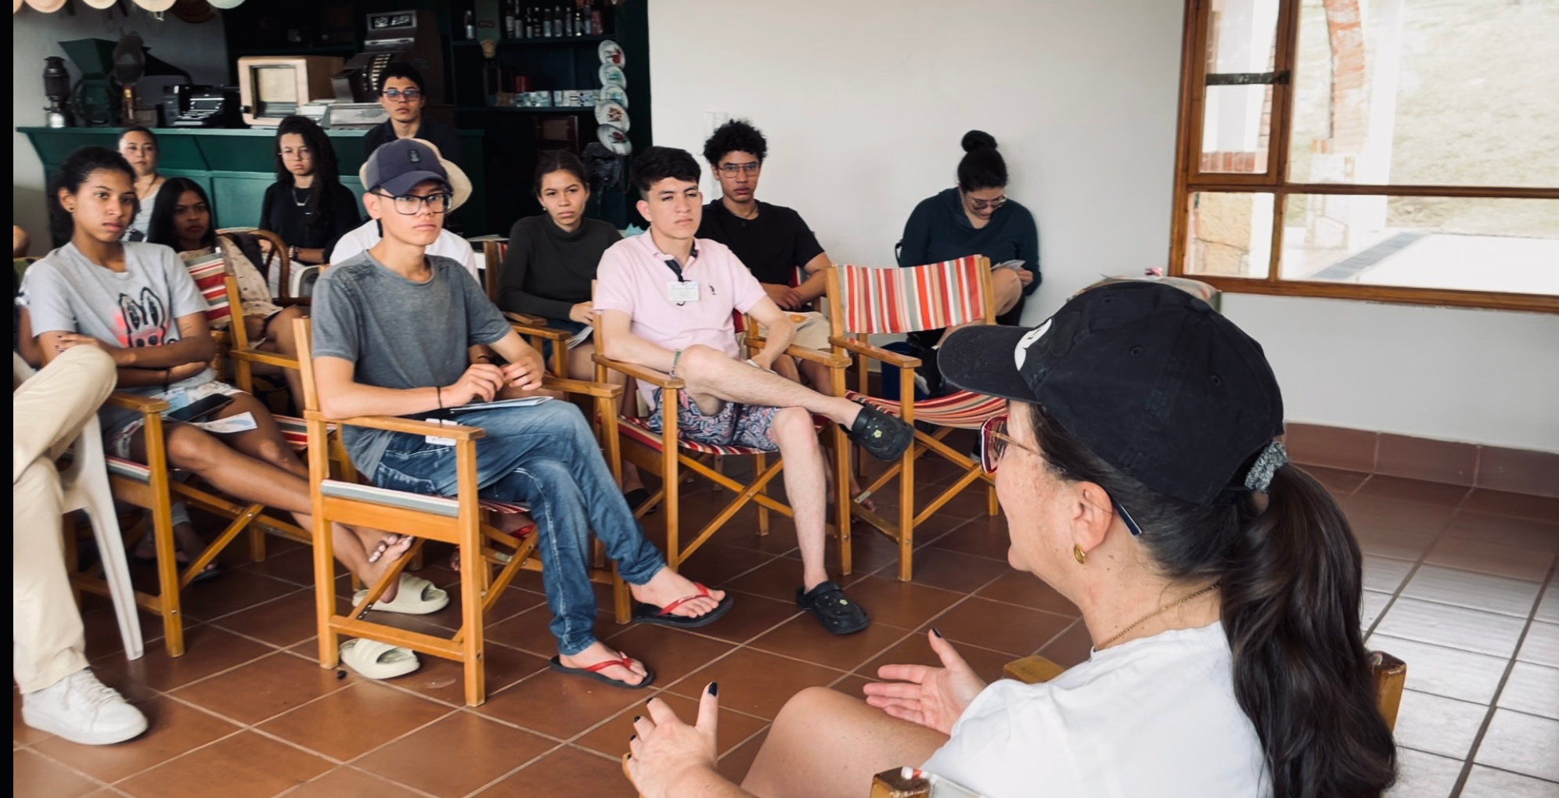
HOGAR ESTUDIANTIL
Jaime Benítez Tobón

Slide 8
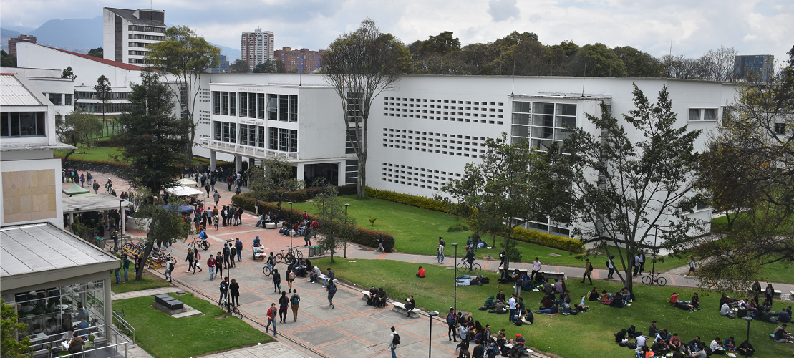

INGRESO A LA UNIVERSIDAD NACIONAL DE COLOMBIA
55.000
Jóvenes se presentan a la Universidad Nacional de Colombia
5.000
Son admitidos semestralmente
HOGAR ESTUDIANTIL
Jaime Benítez Tobón

Slide 9
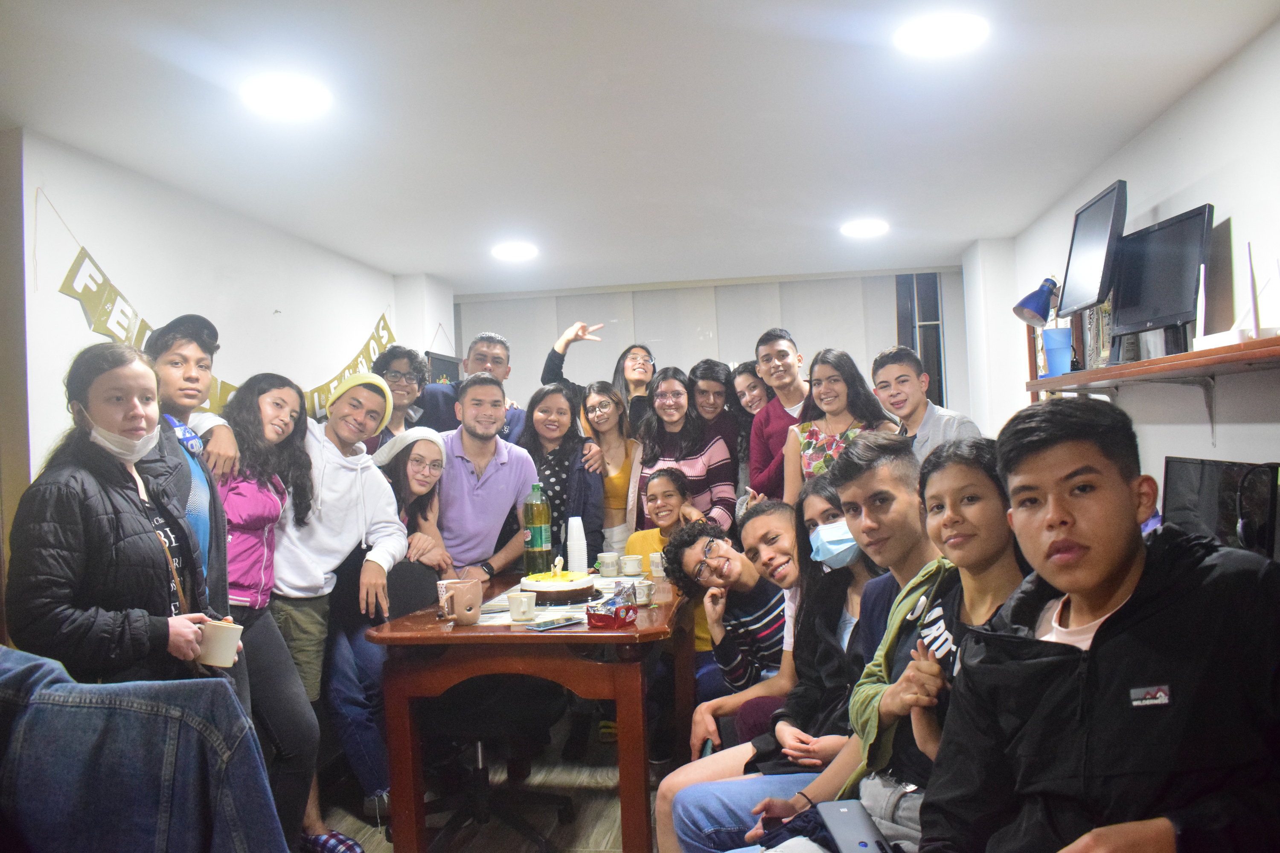
HOGAR ESTUDIANTIL
Jaime Benítez Tobón

Slide 10
IMPACTO
123
Estudiantes beneficiados
350%
Crecimiento en los últimos 5 años
18
Apartamentos
HOGAR ESTUDIANTIL
Jaime Benítez Tobón

Slide 11
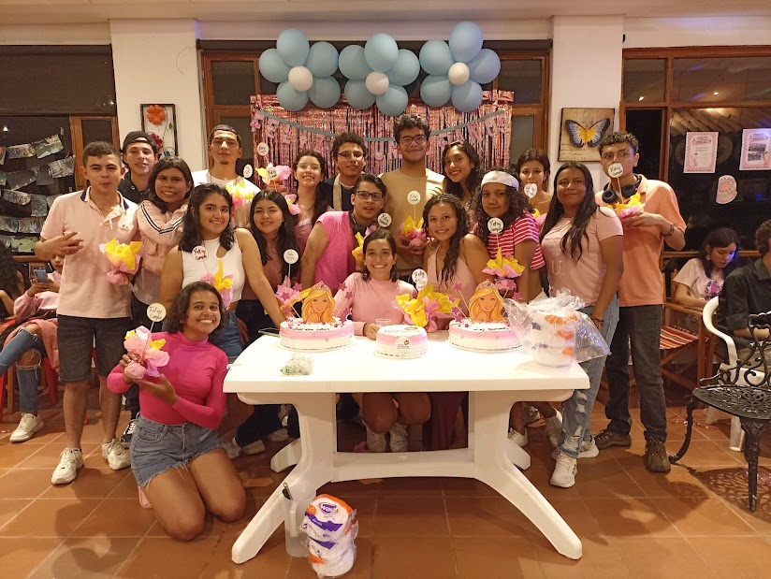
HOGAR ESTUDIANTIL
Jaime Benítez Tobón

Slide 12








ALIANZA DE FUNDACIONES
HOGAR ESTUDIANTIL
Jaime Benítez Tobón

Slide 13


CASOS DE ÉXITO
HOGAR ESTUDIANTIL
Jaime Benítez Tobón

Slide 14


NUESTROS LINKS
HOGAR ESTUDIANTIL
Jaime Benítez Tobón

Slide 15

¡Muchas gracias a MIT por creer en nosotros!
HOGAR ESTUDIANTIL
Jaime Benítez Tobón

